Slide 1
ОТЧЕТ о прохождении учебной практики по профессиональному модулю ПМ.03 Проектирование и разработка информационных систем в период с «01» июня 2023 г. по «14» июня 2023 г. Специальность 09.02.07 Информационные системы и программирование
НЕГОСУДАРСТВЕННОЕ ОБРАЗОВАТЕЛЬНОЕ ЧАСТНОЕ УЧРЕЖДЕНИЕ ВЫСШЕГО ОБРАЗОВАНИЯ
«МОСКОВСКИЙ ФИНАНСОВО-ПРОМЫШЛЕННЫЙ УНИВЕРСИТЕТ «СИНЕРГИЯ»
Колледж «Синергия»
Кафедра Цифровой экономики
ФИО обучающегося: Тишина Ирина Андреевна_____________
Группа: ДКИП-3010_____________________________________
ФИО Руководителя: Пышнограева Анастасия Анатольевна __
10

Slide 2
Содержание
1. Инструктаж по соблюдению правил противопожарной безопасности, правил охраны труда, техники безопасности, санитарно-эпидемиологических правил и гигиенических нормативов
2. Изучение организационной структуры и технического оснащения предприятия – объекта практики
3. Сбор информации об объекте практики и анализ содержания источников
4. Экспериментально-практическая работа. Приобретение необходимых знаний, умений и первоначального опыта практической работы по специальности в рамках освоения вида деятельности ВД 5. Проектирование и разработка информационных систем
5. Обработка и систематизация полученного фактического материала

Slide 3
Организационный этап
Пройдено инструктивное совещание с руководителем практики:
Требования к внешнему виду: деловой стиль
График работы: с 8:00 до 22:00
Круг обязанностей: доступ к данным сайта и созданию UML диаграмм

Slide 4
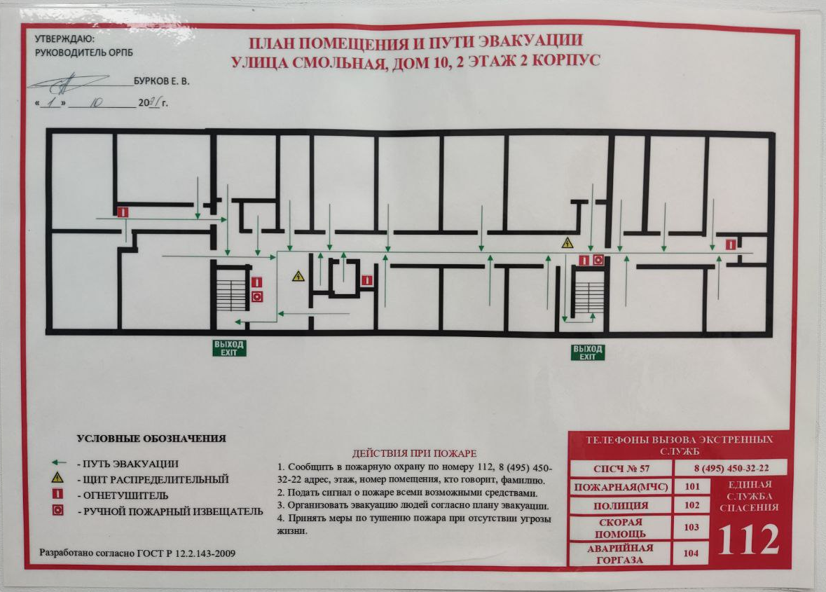
Организационный этап
Изучены инструкции по технике безопасности и охране труда, инструкции о мерах пожарной безопасности, схемы аварийных проходов и выходов
Рисунок 1: Схема эвакуации

Slide 5
Описание компании
Название компании: Booking Creative Places
Сфера деятельности компании: Интерактивная платформа по онлайн бронированию креативных площадок Москвы.
Масштаб компании (численность персонала): 4 человека (Data scientist, аналитик данных, UX/UI дизайнер, Backend-разработчик).
Клиенты компании: арендодатели и арендаторы.
Технико-экономические показатели: 0 рублей, затраты времени на создание сайта по бронированию.

Slide 6
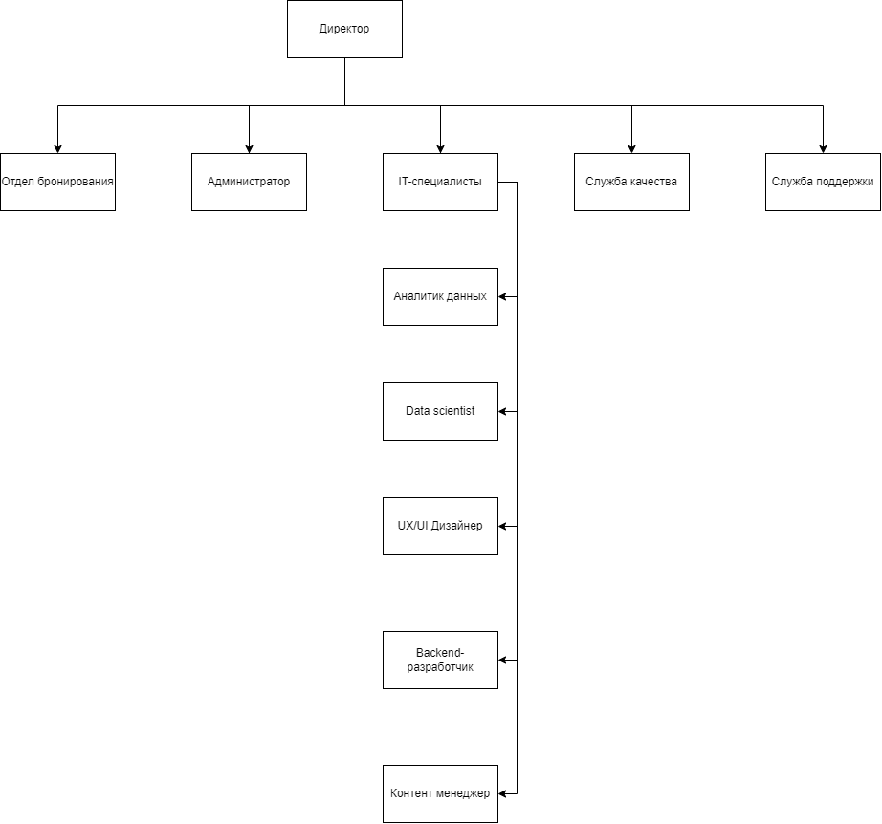
Описание компании
Рисунок 2. Схема организационной структуры интерактивной платформы по бронированию сайта

Slide 7
Описание компании
Была изучена нормативная документация организации.
Перечень нормативных документов компании:
Штатное расписание. Необходимость составлять штатное расписание закреплена в ст. 57 ТК РФ, чтобы ознакомить с ним сотрудника при заключении трудового договора.
Документы, устанавливающие порядок работы с персональными данными. П. 8 ст. 86 ТК РФ определяет, что сотрудники предприятия обязаны под роспись ознакомиться с документами, которые регламентируют правовой порядок работы с их персональными данными, а также какие обязанности и права есть у работников в сфере защиты конфиденциальной информации.
Документы, устанавливающие систему оплаты труда, в том числе индексацию. Обязанность их составления закреплена в ст. 135 ТК РФ.
Правила внутреннего распорядка. Согласно абз. 4 ст. 189 ТК РФ, правила внутреннего распорядка содержат в себе информацию о порядке приёма на работу и увольнения, мер взыскания и поощрения сотрудников, права и обязанности сторон, время отдыха и режим работы, а также иные принципиальные вопросы трудовых правоотношений.
Инструкции по охране труда, пожарной и электробезопасности. Необходимость их составления предусмотрена разделом X ТК РФ.
Должностные инструкции. Они являются обязательными в случае, если права и обязанности работника не перечислены детально в трудовом контракте.
Положение о коммерческой тайне. Оно составляется на базе ст. 11 закона № 98-ФЗ «О коммерческой тайне». Сотрудник обязан подписать это положение, знать, что относится к коммерческой тайне и какая ответственность его ждёт за разглашение конфиденциальной информации.

Slide 8
Функции подразделений компании
Отдел бронирования
Занимается продажей креативных площадок напрямую и через различные площадки. Бронирует площадки для гостей. Ведет графики свободных и забронированных дат и времени.
Администратор
Консультирует посетителей по вопросам, касающимся оказываемых услуг. Принимает меры по предотвращению и ликвидации конфликтных ситуаций.
IT-специалисты
Занимаются созданием, поддержкой и развитием интерактивной платформы по бронированию. Это Data scientist, аналитик данных, UX/UI дизайнер, Backend-разработчик
Служба качества
Организация работы по качеству, Разработка совместно с подразделениями проекта политики качества, Проведение работ по стандартизации, Ведение претензионной работы, Текущее планирование, подготовка мероприятий и организационно-распорядительных документов в области качества, контроль и анализ их выполнения.
Служба поддержки
Принимает обращения покупателей, обрабатывает запросы, собирает и анализирует решенные инциденты и вопросы, работает с одним клиентом пока задача не закроется, информирует пользователей о статусе обращения, даёт ответы на вопросы по нему и результатам.

Slide 9
Сбор информации об объекте практики и анализ содержания источников
Были изучены уровни технического оснащения рабочих мест.
Список используемой литературы составлен на последнем слайде (29 слайд).

Slide 10
Сбор информации об объекте практики и анализ содержания источников
Я ознакомилась с технической составляющей компании по месту прохождения практики. Изучила уровни технического оснащения мест сотрудников различных отделов. Ознакомилась с сетью организации. По итогам составила таблицу технического оснащения рабочих станций и серверов компании, а также составила схему технической архитектуры (все схемы были составлены в https://app.diagrams.net/ ).
Схемы представлены на следующих слайдах.

Slide 11
Сбор информации об объекте практики и анализ содержания источников
Я ознакомилась с программным составляющим компании по месту прохождения практики. Ознакомилась и описала ПО, которое используется у специалистов компании (в т.ч. в зависимости от их выполняемых функций). Составила схему программной архитектуры компании (все схемы были составлены в https://app.diagrams.net/ )
Схемы представлены на следующих слайдах.

Slide 12
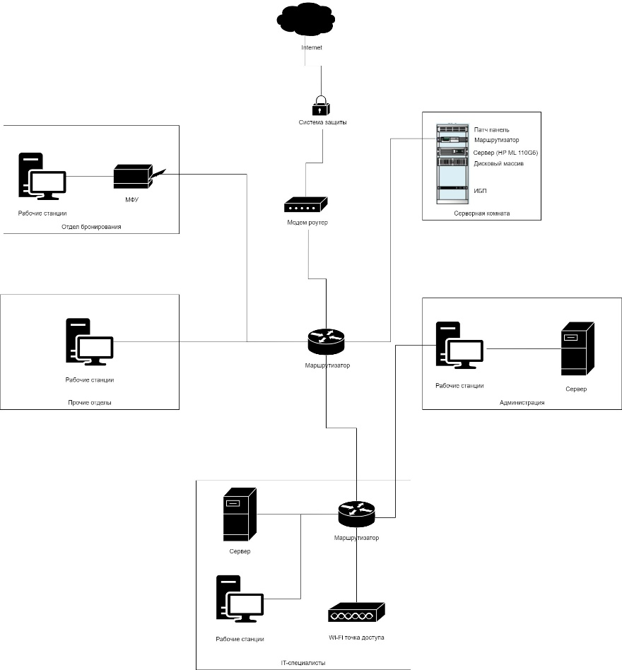
Сбор информации об объекте практики и анализ содержания источников
Рисунок 6. Схема техническая архитектура интерактивной платформы по онлайн бронированию.

Slide 13
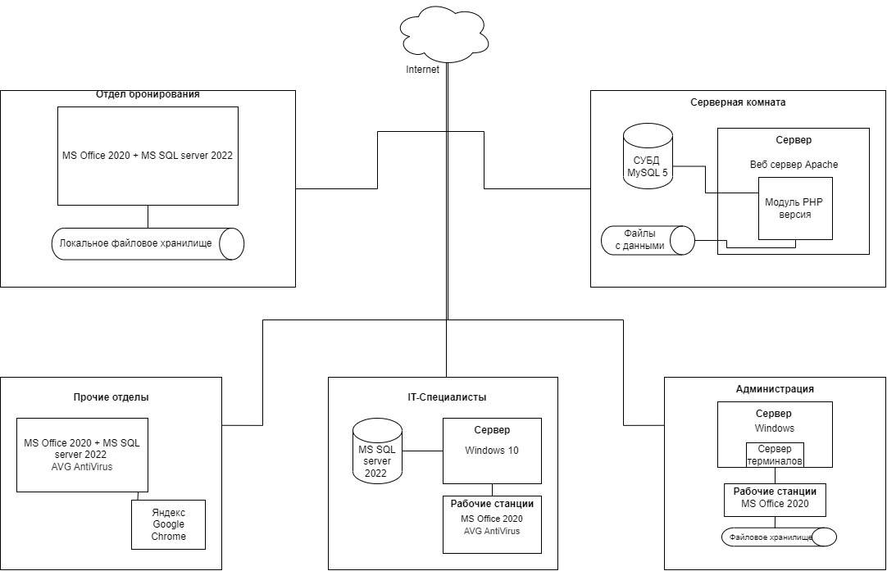
Сбор информации об объекте практики и анализ содержания источников
Рисунок 7. Схема программной архитектуры интерактивной платформы по онлайн бронированию.

Slide 14
Сбор информации об объекте практики и анализ содержания источников
Технические характеристики серверов
Количество процессоров | 1
Процессор | Intel Xeon x5650
Количество ядер | 6
Частота процессора | 2660 МГц
Оперативная память | 16 Gb
Слоты для памяти | 4 слотов DIMM
Память | DDR3 UDIMM
Гнёзда расширения | до 4
Сетевой контроллер | (1) 1 порт 1GbE NC107i
Тип блока питания | Без горячей замены
Контроллер хранилища | Контроллер Smart Array B110i SATA RAID
Форм-фактор в полной конфигурации) | 4U
ПО удаленного управления | Решение Onboard Administrator, поддерживаемое Lights Out 100, и компакт-диск Easy Set-up
Таблица 1. Характеристика серверов

Slide 15
Сбор информации об объекте практики и анализ содержания источников
Технические характеристики рабочих станций
Количество процессоров | 1
Процессор | Intel Core i7
Количество ядер | 8
Серия процессора | 11700
Частота процессора | 3600
Видеокарта | NVIDIA GeForce GTX 750
Кэш-память | 6
Чипсет | Intel LGA 1200
Тип видеокарта | дискретная
Оперативная память | 16 Gb
Тип оперативной памяти | DDR3
Частота | 2133
Жесткий диск | WD Blue WD10EZRZ
Емкость | 1000 Gb
Скорость вращения | 5400
Таблица 2. Характеристика рабочих станций

Slide 16
Экспериментально-практическая работа
Приобрела профессиональные умения в проектировании и разработке информационных систем и отразила в отчетной презентации результаты работы по итогам:
постановки задач по обработке информации;
проведения анализа предметной области;
осуществления выбора модели и средств построения информационной системы и программных средств;
использования алгоритмов обработки информации для различных приложений;
решения прикладных вопросов программирования и языка сценариев для создания программ;
разработки графического интерфейса приложения;
создания и управления проектом по разработке приложения;
проектирования и разработки системы по заданным требованиям и спецификациям.

Slide 17
Экспериментально-практическая работа
Провела анализ предметной области и подготовила тезисы для разработки и оформления технического задания;
Описала предметную область, в рамках которой создается информационная система;
Построила архитектуру программного средства;
Сформулировала требования к программному обеспечению системы;
Описала требования к пользовательскому интерфейсу. Сформулировала технические требования к реализации и режимам работы информационной системы.

Slide 18
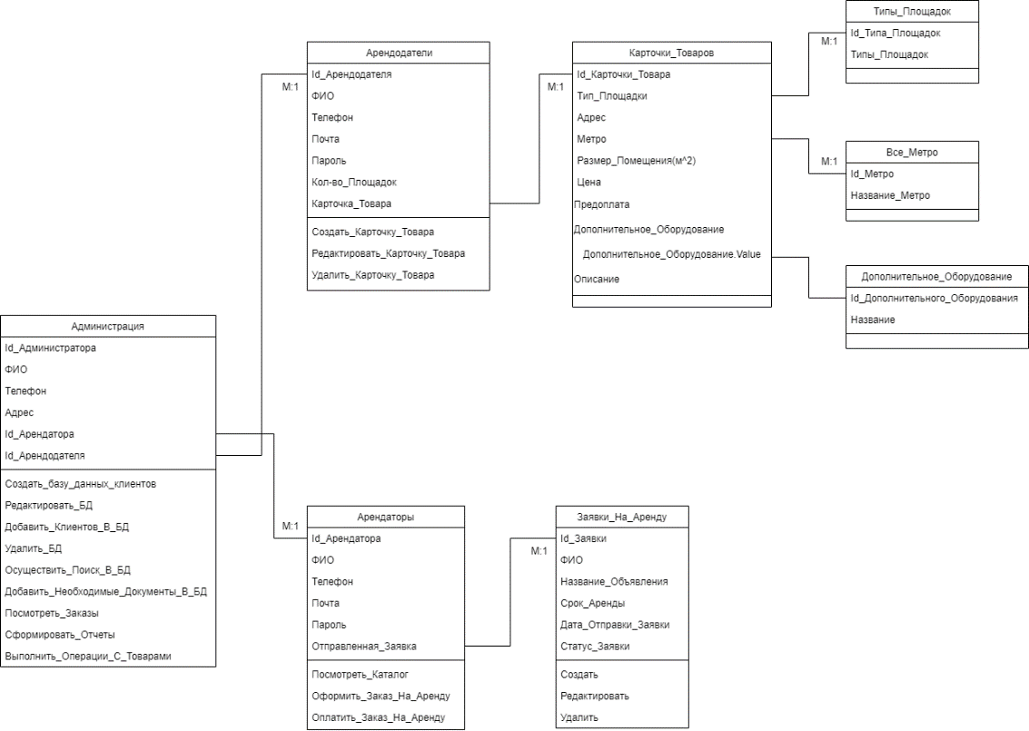
Экспериментально-практическая работа
Рисунок 8. Диаграмма классов «Веб-сайт по бронированию креативных площадок»

Slide 19
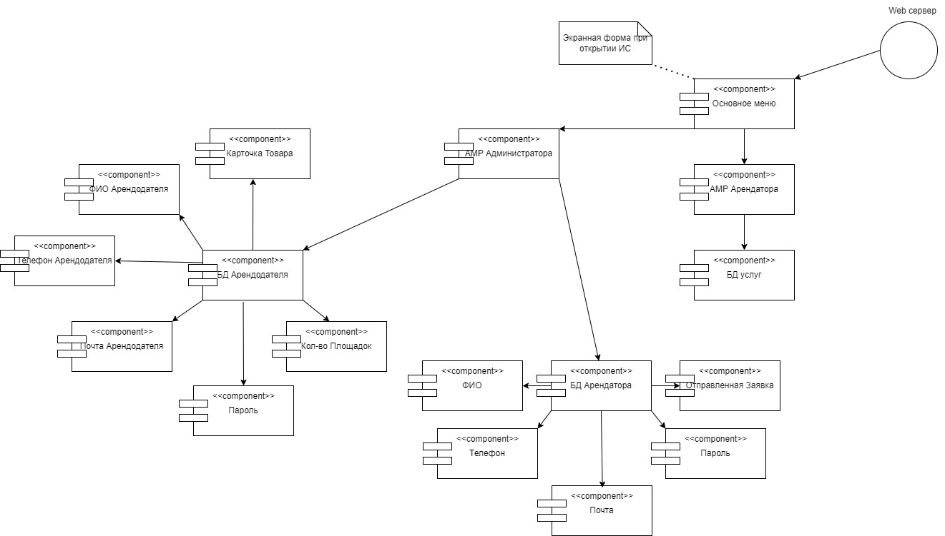
Экспериментально-практическая работа
Рисунок 9. Диаграмма компонентов «Веб-сайт по бронированию креативных площадок»

Slide 20
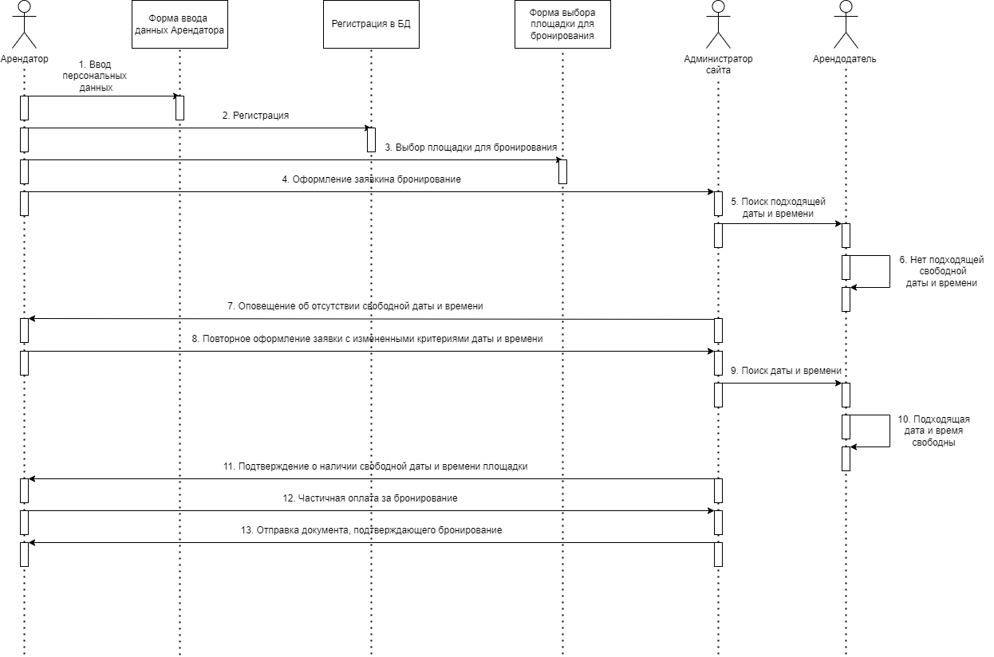
Экспериментально-практическая работа
Рисунок 10. Диаграмма последовательности «Веб-сайт по бронированию креативных площадок»

Slide 21
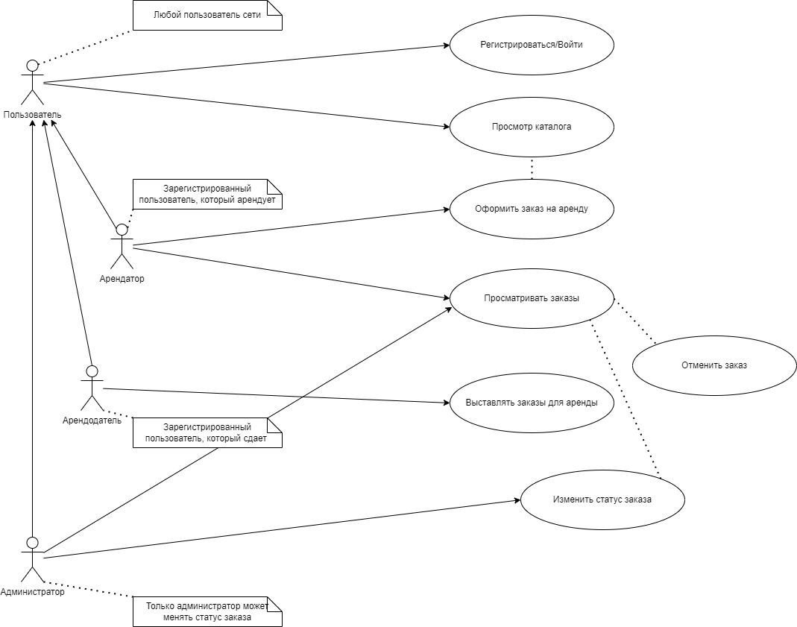
Экспериментально-практическая работа
Рисунок 11. Диаграмма прецедентов «Веб-сайт по бронированию креативных площадок»

Slide 22
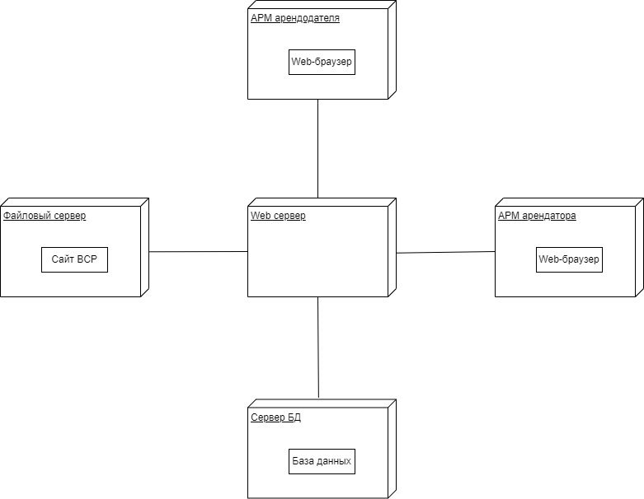
Экспериментально-практическая работа
Рисунок 12. Диаграмма развертывания «Веб-сайт по бронированию креативных площадок»

Slide 23
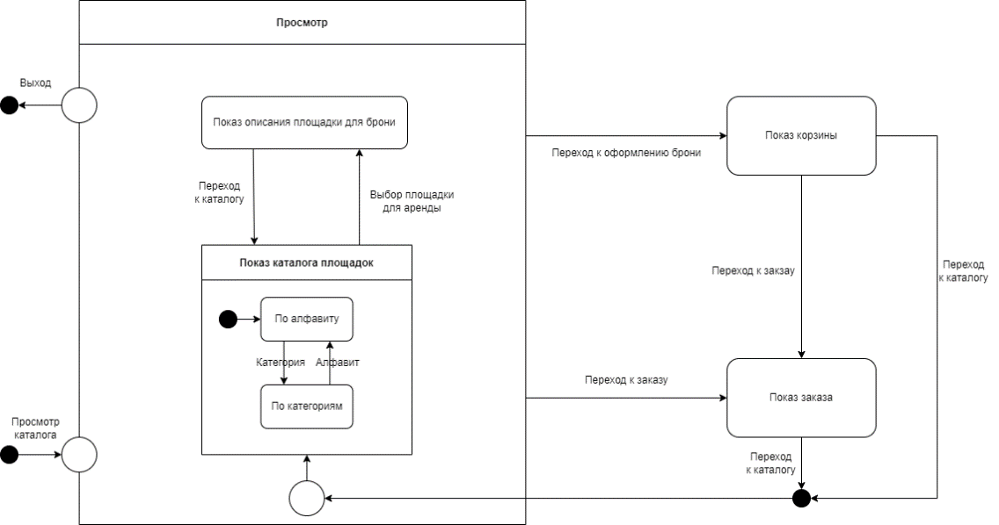
Экспериментально-практическая работа
Рисунок 13. Диаграмма состояний «Веб-сайт по бронированию креативных площадок»

Slide 24
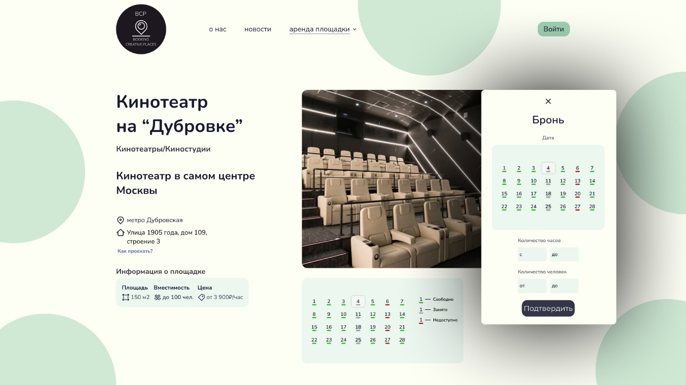
Экспериментально-практическая работа
На данном скриншоте сайт BCP для которого я делала все диаграммы. На этом скриншоте изображен экран полного просмотра объявления и календарь бронирования. Главные функции: можно посмотреть полную информацию о площадке, адрес, фото. Имеется функция бронирование по календарю, где можно посмотреть все свободные даты и забронировать понравившуюся дату.
Рисунок 14: Интерактивная платформа по онлайн бронированию

Slide 25
Экспериментально-практическая работа
№ проверки | Вид проверки | Критериальный параметр | Допустимые значения | Результат проверки
1 | Ввод данных в экранную форму | Максимальная длина строки | не менее 70 | 80
 |  | Допустимый диапазон дат | 01.01.1900-31.12.2100 | соответствует
2 | Загрузка данных из файла | Время загрузки 1000 записей в БД не менее 100 000 записей | <1,4 с | 1,1 с
 |  | Реакция на ошибку структуры файла | Сообщение об ошибке в отдельном окне. Прекращение обработки файла | соответствует
…
Таблица 4. Экспериментальное тестирование выбранного/
разработанного решения

Slide 26
Экспериментально-практическая работа
Параметр | Значение
Функция | 1. Печать документа
Предмет проверки | 1.1. Время печати 1.2. Соответствие формы образцу 1.3. Правильность вывода полей
Используемые средства | 1.1. Секундомер, драйвер печати в PDF 1.2. Шаблон документа
Исходные данные | База данных программы, содержащая 50 записей в основной таблице, наполненных случайными значениями до максимально допустимой длины полей
Искажения тестовой информации для имитации нештатных ситуаций | А) в записи 48 все поля имеют нулевую длину Б) в записи 49 все поля имеют размер более максимально допустимого по заданию
Ожидаемая реакция | 1.1. Время печати не более 10 секунд 1.2. Напечатанная форма на просвет соответствует шаблону для всех записей, наложения полей на надписи шаблона отсутствуют 1.3. Поля 1,2,3 и 4 соответствуют полям 2,3,4 и 8 основной таблицы базы данных по каждой записи
Способ определения результатов | Параметры, определяемые требованиями заказчика
Таблица 5. Экспериментальное тестирование выбранного/
разработанного решения

Slide 27
Обработка и анализ полученной информации об объекте практики
Проанализировать аппаратную и программную составляющую отдела/ лаборатории, привести характеристики рабочих станций отдела/ лаборатории в виде таблиц;
Проанализировать, соответствует ли аппаратное и программное оснащение стандартам для разработки ИС (привести примеры ГОСТ/ ISO, стандартизирующие разработку ИС по месту прохождения практики);
Проанализировать и описать деятельность лаборатории/ подразделения по месту прохождения практики;
Провести модернизацию/ актуализацию технической архитектуры отдела/ лаборатории в соответствии с решаемыми задачами. Приложить схему актуализированной технической архитектуры отдела/ лаборатории.

Slide 28
Обработка и анализ полученной информации об объекте практики
Составить пользовательскую документацию по разрабатываемой ИС. Техническую документацию необходимо оформить в качестве приложения к отчету о прохождении практики;
Необходимо составить таблицы: рисков и возможных дефектов программных средств;
Необходимо обосновать экономическую эффективность внедренной ИС (подготовить расчеты по затратам на ИС и внедрению, указать срок окупаемости).

Slide 29
Выводы
Прошла ознакомительную лекцию, включая инструктаж по соблюдению правил противопожарной безопасности, правил охраны труда, техники безопасности, санитарно-эпидемиологических правил и гигиенических нормативов.
Изучила организационную структуру и техническое оснащение исследуемого предприятия – объекта практики.
Собрала информацию об объекте практики и проанализировала содержание источников.
Сделала экспериментально-практическую работу. Преобрела необходимые умения и первоначальный опыт практической работы по специальности в рамках освоения вида деятельности ВД 5. Проектирование и разработка информационных систем.
Обработала и проанализировала полученную информацию об объекте практики.
Оформила отчетные документы о прохождении учебной практики.

Slide 30
Список используемой литературы
Шандриков, А.С. Информационные технологии : учебное пособие : [16+] / А.С. Шандриков. – 3-е изд., стер. – Минск : РИПО, 2019. – 445 с. : ил., табл. – Режим доступа: по подписке. – URL: https://biblioclub.ru/
Задачи по программированию : [12+] / С.М. Окулов, Т.В. Ашихмина, Н.А. Бушмелева и др. ; под ред. С.М. Окулова. – 4-е изд., испр., эл. – Москва : Лаборатория знаний, 2021. – 826 с. : ил., табл., схем., граф. – Режим доступа: по подписке. – URL: https://biblioclub.ru/
Нагаева, И.А. Основы алгоритмизации и программирования: практикум : [12+] / И.А. Нагаева, И.А. Кузнецов. – Москва ; Берлин : Директ-Медиа, 2021. – 169 с. : схем. – Режим доступа: по подписке. – URL: https://biblioclub.ru/
Гниденко, И. Г. Технология разработки программного обеспечения : учебное пособие для среднего профессионального образования / И. Г. Гниденко, Ф. Ф. Павлов, Д. Ю. Федоров. — Москва : Издательство Юрайт, 2023. — 235 с. — (Профессиональное образование). — ISBN 978-5-534-05047-9. — URL : https://urait.ru/bcode/514591
Чернышев, С. А. Основы программирования на Python : учебное пособие для среднего профессионального образования / С. А. Чернышев. — Москва : Издательство Юрайт, 2023. — 286 с. — (Профессиональное образование). — ISBN 978-5-534-15160-2. — URL : https://urait.ru/bcode/519953
Огнева, М. В. Программирование на языке С++: практический курс : учебное пособие для среднего профессионального образования / М. В. Огнева, Е. В. Кудрина. — Москва : Издательство Юрайт, 2023. — 335 с. — (Профессиональное образование). — ISBN 978-5-534-05780-5. — URL : https://urait.ru/bcode/515206
Чернышев, С. А. Основы программирования на Python : учебное пособие для среднего профессионального образования / С. А. Чернышев. — Москва : Издательство Юрайт, 2023. — 286 с. — (Профессиональное образование). — ISBN 978-5-534-15160-2. — URL : https://urait.ru/bcode/519953

